Slide 1
大模型应用
汇报人：明楷

Slide 2
目录
01
大模型应用概览
02
大模型平台简介
03
具体案例分享
04
大模型应用的挑战与未来

Slide 3
大模型应用概览
泛科技行业
自然语言处理（NLP）
在NLP领域，大模型的应用使得文本生成、情感分析、机器翻译等任务变得更加高效和精准。
计算机视觉（CV）
大模型在计算机视觉中的应用，尤其是在图像识别、物体检测和面部识别等任务中表现卓越。Vision Transformer（ViT）等大模型的引入使得深度学习能够处理更复杂的视觉数据，推动自动驾驶、安防监控以及医疗影像分析等领域的进步。
Notes:
NLP：以`OpenAI`的`GPT-3`为例，`GPT-3`不仅能够生成流畅的自然语言文本，还在智能客服、自动化写作和内容创作中发挥着关键作用。此外，`BERT`模型在情感分析和信息抽取任务中的表现也达到了前所未有的高度，为社交媒体监控、广告定向和公共舆情分析提供了强大的技术支持。
CV：自动驾驶汽车通过实时图像处理，可以精准识别道路上的障碍物和交通标志，保证驾驶安全。而在医疗领域，深度学习模型被广泛用于X光片和CT图像的自动分析，帮助医生提高诊断准确性。

Slide 4

大模型应用概览
泛科技行业
语音识别与合成
大模型在语音识别与合成中的应用也极为广泛，改变了人们与机器的互动方式。通过深度学习模型，像Google Assistant、Apple Siri这样的语音助手可以精准理解用户指令，并通过自然的语音合成与用户进行对话。此外，自动化客服系统的语音识别技术已经能够有效处理大量客户咨询，减少人工干预，提高效率。

Slide 5
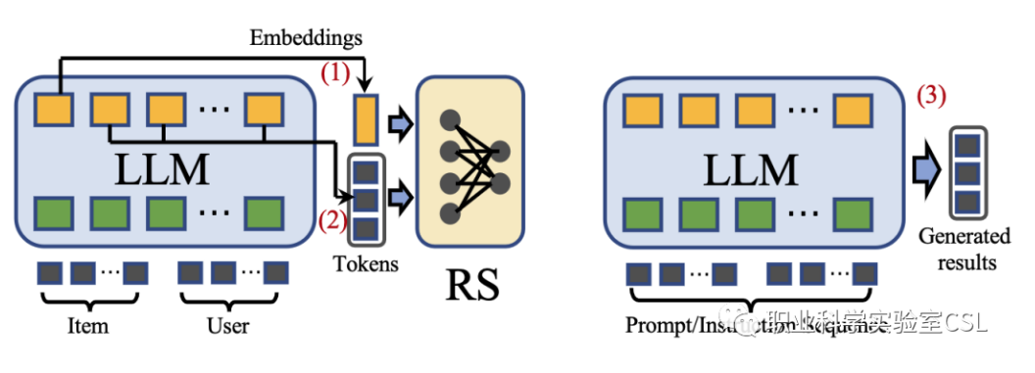
大模型应用概览
泛科技行业
推荐系统
大模型在推荐系统中的应用大大提升了个性化推荐的准确性。通过分析用户的历史行为和偏好，推荐系统能够为用户推荐最相关的产品或内容。Amazon、Netflix、YouTube等平台都广泛使用基于大模型的推荐算法，为用户提供量身定制的购物清单、影视内容和视频推荐。
Notes:
左图：利用LLM为推荐系统提供支持
Embeddings（嵌入生成）：
用户和物品（Item/User）的信息通过LLM生成嵌入（如橙色和绿色矩形所示）。
（标注①）表示直接利用LLM的嵌入输出。
Tokens（文本生成）：
用户和物品的信息也可以作为输入，经过LLM生成用于推荐的标记序列（标注②）。
推荐系统（RS）：
这些嵌入或标记序列作为输入，经过推荐系统的进一步处理，用于完成用户与物品的匹配，提供推荐结果。
右图：通过LLM直接生成推荐结果
Prompt/Instruction（提示与指令）：
将用户需求、上下文信息等通过提示词的方式输入LLM。
LLM根据输入生成推荐结果（如标注③所示）。
这种方式无需单独的推荐系统组件，完全依赖LLM的生成能力完成推荐任务。

Slide 6

大模型应用概览
政府服务
智能公共服务
大模型在智能公共服务中的应用为市民提供了更加便捷和高效的服务。例如，许多城市的智能政务平台已经通过大模型支持的聊天机器人，帮助民众快速解答有关政策法规、社会福利、税务申报等方面的问题。政府机关通过自然语言处理技术，能够理解并自动回应市民的咨询，从而减少人工干预，提升服务效率。
Notes:
**应用案例：**
- **智能政务助手：** 例如，部分地方政府利用基于大模型的虚拟助手系统，市民可以通过语音或文本形式提问，系统能够自动处理和提供准确答案。
- **电子政务平台：** 在一些国家的税务部门，`GPT`类的大模型被用来提供智能税务咨询，帮助民众理解复杂的税务政策和税务申报过程。

Slide 7

大模型应用概览
政府服务
数据分析与决策支持
大模型可以帮助政府通过海量数据的分析，提供精准的决策支持。利用大数据技术和机器学习算法，政府能够更好地预测经济趋势、社会发展方向以及应急事件的发生，为制定更为科学和合理的政策提供依据。特别是在社会保障、环境保护、公共健康等领域，大模型能够帮助政府深入分析民生数据，发现潜在问题，提升社会治理能力。
Notes:
**应用案例：**
- **疫情防控：** 在新冠疫情爆发期间，许多国家的政府使用大模型分析疫情数据，预测病毒传播趋势，从而及时调整防控政策。
- **交通管理：** 通过分析交通流量数据，智能交通系统能够预测高峰期的交通状况，为城市规划和交通管理提供科学依据。

Slide 8
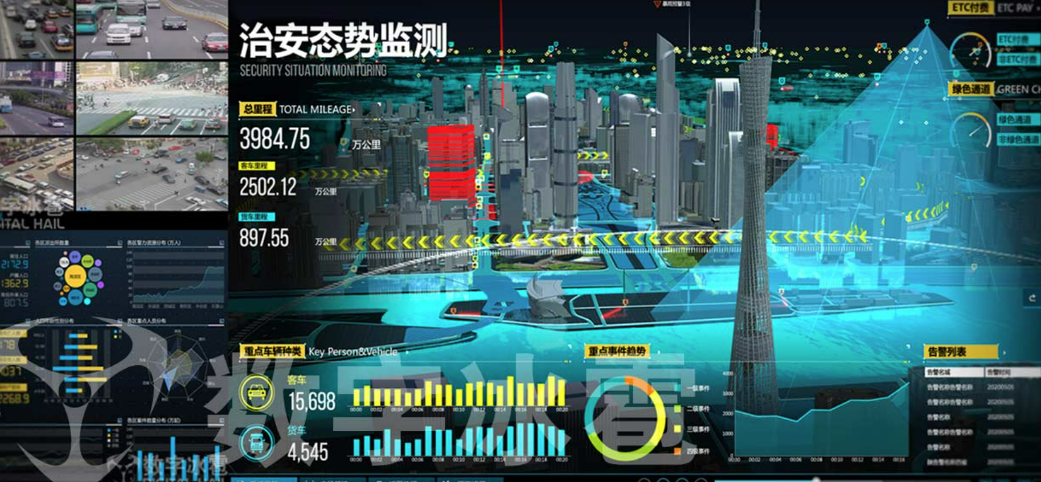
大模型应用概览
政府服务
公共安全与治安管理
在公共安全和治安管理方面，大模型的应用能够通过智能监控和数据分析预测潜在的安全风险和违法犯罪活动。通过视频监控、社交媒体分析等数据源，大模型能够帮助警方识别犯罪活动的规律，预警危险行为，并优化资源配置。例如，在大规模公共事件如大型集会、体育赛事等期间，政府可以通过大模型分析实时监控数据，迅速做出应对决策。
Notes:
**应用案例：**
- **视频监控与人脸识别：** 许多城市利用深度学习模型（如CNN）进行实时视频分析和人脸识别，在公共场所或交通枢纽检测到嫌疑人物和异常行为，及时报警或干预。
- **社交媒体舆情监控：** 政府通过分析社交媒体上的言论，利用大模型进行舆情分析，提前预判社会动荡和潜在风险。

Slide 9

大模型应用概览
政府服务
政策透明化
大模型还能够帮助政府提升政策透明度和公众参与度。通过人工智能技术，政府可以更高效地与民众进行互动，并向公众提供实时的政策解读和反馈。大模型可以帮助政府自动生成政策文档、公告、报告等，并通过智能平台向公众传达。此外，民众意见的采集和分析也能通过大模型实现，增强政府政策制定的公众参与感。
Notes:
**应用案例：**
- **政策解读：** 政府可以利用大模型自动化生成政策解读文章和常见问题解答，帮助民众理解政府的政策决策。
- **公众意见收集：** 通过在线问卷、社交媒体等渠道，政府使用大模型分析公众的意见反馈，从而调整或优化相关政策。

Slide 10

大模型应用概览
金融行业
风险管理与信贷评估
在金融行业，风险管理和信贷评估是至关重要的环节。大模型通过分析历史数据、市场趋势和客户行为，能够帮助金融机构更加精准地评估贷款申请者的信用风险，并预测可能的违约行为。
应用案例
信用评分： 例如，许多银行和金融科技公司如Ant Group使用大模型来替代传统的信贷评估模型，通过分析客户的交易记录、社交网络和其他非结构化数据，提供更为精准的信用评分。
风险预警： 通过大数据分析，金融机构能够实时监控客户的财务状况，提前预警潜在的违约风险，为风险管理提供有力支持。
Notes:
第一段的补充：例如，传统的信贷评估多依赖于简单的信用评分模型，而大模型则通过深度学习技术从更广泛的维度分析客户数据，包括客户的社交行为、消费记录、工作背景等，能够更准确地判断客户的信用风险。

Slide 11
大模型应用概览
金融行业
金融市场预测与投资决策
大模型还被广泛应用于金融市场预测和投资决策中。通过分析历史的市场数据、新闻报道、社交媒体数据等信息，深度学习模型可以识别出潜在的市场趋势和价格波动，为投资者提供科学的决策依据。
应用案例
股票市场预测： 许多对冲基金和资产管理公司利用大模型对历史数据进行训练，预测股票市场的走势和短期价格波动。
情绪分析： 通过对金融新闻、社交媒体的情绪分析，金融机构可以及时捕捉到投资者情绪变化，从而预测市场的潜在波动。例如，使用BERT等自然语言处理模型对新闻文本进行分析，判断市场情绪。

Slide 12
大模型应用概览
金融行业
智能客户服务与财务咨询
大模型在客户服务领域的应用极大地提升了金融机构的服务质量和效率。许多银行和保险公司通过大模型开发智能客服系统，能够24小时为客户提供咨询服务。这些智能客服不仅能够回答常见问题，还能够根据客户的历史行为和需求提供个性化的财务咨询和产品推荐。
应用案例
智能客服： 例如，花旗银行和摩根大通等国际金融机构已经通过大模型部署智能聊天机器人，为客户提供贷款咨询、账户查询、产品推荐等服务。
个性化理财顾问：大模型能够分析客户的财务状况、投资目标等，提供定制化的理财建议和投资组合，帮助客户实现财富增值。

Slide 13

大模型应用概览
医疗
疾病诊断与影像分析
大模型在医学影像分析中的应用非常广泛，特别是在影像数据处理和疾病诊断方面。通过训练深度学习模型，医疗系统可以自动分析CT扫描、X光片、MRI图像等医学影像，准确识别病灶辅助医生进行诊断。例如CNN已被用于检测肺结核、乳腺癌等疾病，极大提高了诊断的准确性和速度。
应用案例
肺部疾病诊断： 深度学习模型通过分析胸部X光和CT影像，能够检测出早期肺癌和肺结核等疾病，帮助医生及时做出治疗决策。
Notes:
眼科疾病检测：例如，Google Health研发的眼科疾病检测系统利用深度学习分析视网膜图像，诊断糖尿病视网膜病变，并能够准确预测失明风险。

Slide 14
大模型应用概览
医疗
个性化治疗与精准医疗
大模型通过分析患者的基因组数据、电子健康记录和临床表现，能够为每个患者量身定制个性化的治疗方案，推动精准医疗的发展。大模型不仅可以在肿瘤治疗、药物选择等方面提供科学依据，还能够预测患者对不同治疗方法的反应，为临床医生提供决策支持。
应用案例
肿瘤治疗优化： 基于患者的基因数据，深度学习模型能够预测某种特定治疗对肿瘤患者的效果，帮助医生制定个性化的治疗方案。

Slide 15
大模型应用概览
医疗
临床决策支持与智能辅助
大模型为医生提供了强大的临床决策支持能力，能够根据患者的症状、检查结果以及过往病历数据，帮助医生做出更准确的诊断和治疗决策。例如，通过将自然语言处理模型应用于电子健康记录，大模型可以从患者的历史病历中提取关键信息，辅助医生诊断。
应用案例
智能诊断助手： 例如，IBM Watson for Health利用大模型帮助医生分析病人的数据，生成可能的疾病列表，并提出治疗方案建议。

Slide 16
大模型平台简介
主要大模型平台
OpenAI
Google Cloud AI
Microsoft Azure AI
Hugging Face

Slide 17
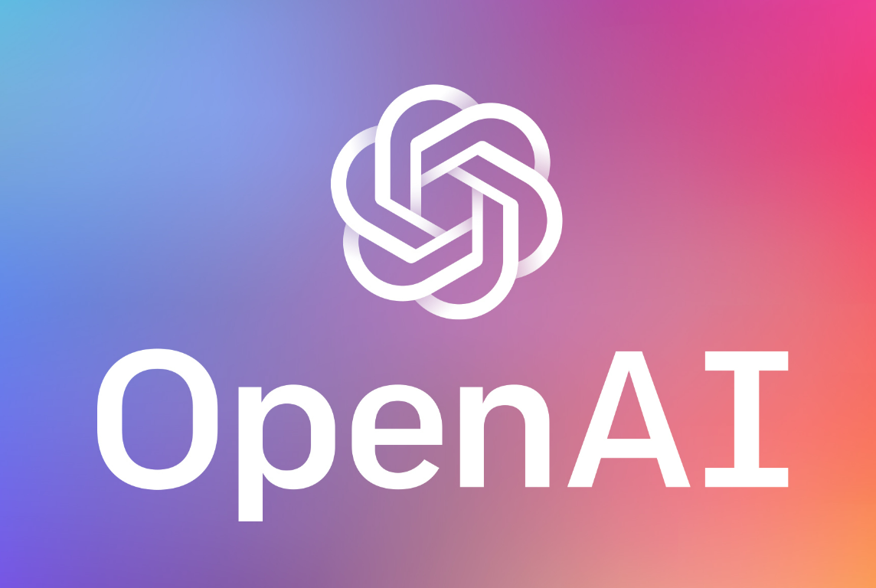
大模型平台简介
主要大模型平台
OpenAI
OpenAI是全球领先的人工智能研究机构，推出了以GPT系列为代表的大模型，支持自然语言处理、代码生成和多模态任务。
特点
强大的自然语言处理能力，可用于聊天机器人、内容生成等领域。
提供开放的API接口，支持开发者快速接入其大模型功能。
最新的GPT-4引入了多模态支持，增强了图文理解与生成能力。

Slide 18
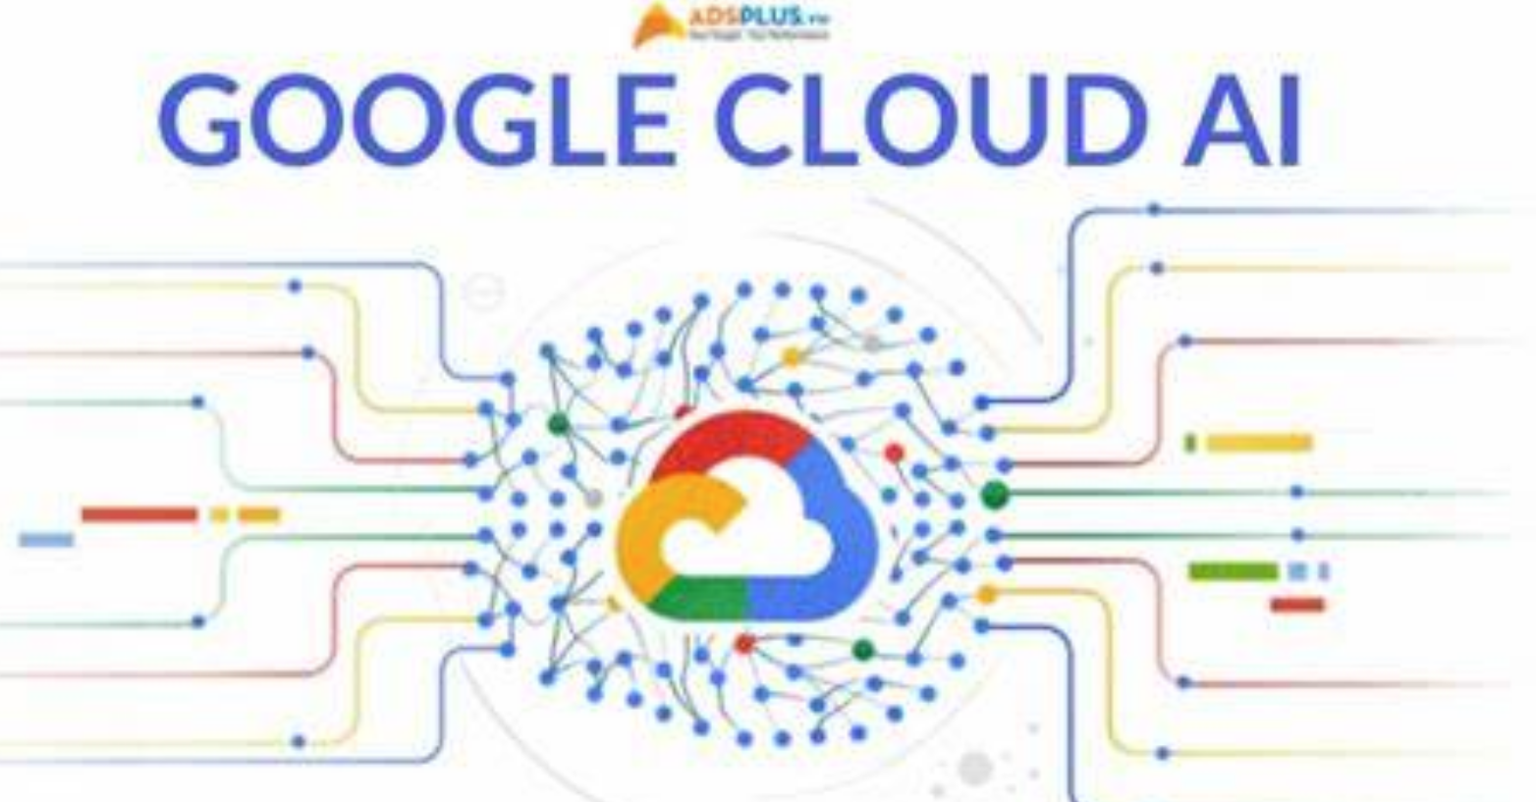
大模型平台简介
主要大模型平台
Google Cloud AI
Google的AI平台依托于其强大的基础设施和开源工具（如TensorFlow），提供了一系列预训练大模型和AutoML服务。
特点
支持大规模分布式计算，适合大模型的训练与部署。
提供预训练模型（如BERT、T5）和自动化机器学习工具。
在自然语言处理和计算机视觉领域具有突出优势。

Slide 19

大模型平台简介
主要大模型平台
Microsoft AI
Microsoft AI整合了OpenAI的技术成果，并结合自身的认知服务，成为企业应用大模型的首选平台之一。
特点
与OpenAI合作，支持GPT模型的企业级应用。
提供一站式的AI开发工具，从数据预处理到模型部署全覆盖。
强调数据安全和合规，适合大型企业使用。

Slide 20

大模型平台简介
主要大模型平台
Hugging Face
Hugging Face是专注于自然语言处理的开源平台，提供了丰富的大模型库（如BERT、RoBERTa、GPT等）和工具。
特点
开放的Transformer模型库，开发者可以轻松找到各种任务的预训练模型。
提供用户友好的API和集成工具。
活跃的社区支持，开发者能够快速解决技术问题。

Slide 21
大模型平台简介
平台服务形式
API 接口服务
大模型平台通常提供易于集成的API接口，允许开发者将大模型的功能嵌入到现有系统或新应用中。通过API，用户无需关注模型训练和基础设施部署的复杂性，而是专注于应用开发和业务逻辑。
特点
快速集成：用户可以通过RESTful API或SDK直接调用模型功能，轻松实现文本生成、图像识别、语音处理等任务。
灵活性强：API服务通常提供可调节的模型参数如生成文本长度、温度控制等，满足不同业务需求。
即开即用：无需进行复杂的模型训练，用户可以直接使用平台提供的预训练模型。
Notes:
- `OpenAI`提供的`GPT API`，支持文本生成、问答系统和代码生成。
- 阿里云和腾讯云的智能客服`API`，用于自动化客户问题解答。

Slide 22
大模型平台简介
平台服务形式
模型托管与自定义服务
许多平台提供模型托管服务，允许用户直接使用预训练模型，同时支持用户上传自己的数据进行微调，从而获得针对特定场景优化的模型。此类服务适合那些需要高度定制化模型的企业或开发者。
特点
预训练模型支持：平台托管的大模型覆盖多种任务（如自然语言处理、计算机视觉）。
微调与定制：用户可以在已有模型的基础上，用自己的数据集进行微调，提升模型在特定领域的表现。
弹性扩展： 支持按需配置计算资源，满足从小规模实验到大规模部署的需求。
Notes:
- Hugging Face的Transformers库支持用户自定义模型微调，并提供云端托管服务。
- Microsoft Azure的Machine Learning服务支持企业上传数据，定制自己的AI模型。

Slide 23
大模型平台简介
平台服务形式
端到端解决方案
一些大模型平台还提供端到端的AI解决方案，将模型开发、训练、部署、管理等环节整合在一个闭环系统中。用户只需关注具体的业务需求，而无需处理复杂的技术细节。这种形式非常适合缺乏AI开发能力的企业或组织。
特点
全流程服务：包括数据预处理、模型训练、在线推理和监控等完整流程。
低代码或零代码：提供可视化开发界面，非技术背景的用户也能轻松上手。
Notes:
- `AWS SageMaker`提供端到端的机器学习开发平台，从数据标注到模型部署全程支持。
- IBM Watson的行业解决方案，为医疗、金融等领域提供定制化AI服务。

Slide 24
大模型平台简介
扩展功能
实时协同与云端管理
许多大模型平台提供云端实时协同和管理工具，方便团队在模型开发、测试、部署等阶段实现高效协作。这一功能特别适用于跨部门或跨区域的团队协作。
特点
资源调度优化：云端平台能够自动分配计算资源，确保团队成员高效完成任务。
版本管理：平台提供模型和代码的版本控制，方便追踪历史记录和回溯关键步骤。
Notes:
大模型平台不仅提供核心的训练和推理服务，还通过多种扩展功能提升用户的使用体验和应用场景覆盖能力。这些扩展功能在灵活性、效率以及易用性上为开发者和企业提供了更多可能性。

Slide 25
大模型平台简介
扩展功能
插件与工具集成
为了满足更多样化的需求，大模型平台往往支持第三方插件或工具的集成，帮助用户扩展功能，快速开发应用。这种开放式的生态系统让开发者可以根据需要选择最适合的工具或组件。
特点
插件生态：平台通常提供丰富的插件市场，涵盖数据预处理、模型可视化、API增强等功能。
集成常见工具：支持与其他开发工具（如Jupyter Notebook、VS Code）的无缝集成，方便开发者在熟悉的环境中工作。
低代码支持：一些平台通过插件实现低代码或零代码开发，降低使用门槛。

Slide 26
具体案例分享
chat-嬛嬛案例分享
案例背景
Chat-甄嬛是利用《甄嬛传》剧本中所有关于甄嬛的台词和语句，基于大模型进行LoRA微调得到的模仿甄嬛语气的聊天语言模型。
Chat-甄嬛，实现了以《甄嬛传》为切入点，打造一套基于小说、剧本的个性化 AI 微调大模型完整流程，通过提供任一小说、剧本，指定人物角色，运行本项目完整流程，让每一位用户都基于心仪的小说、剧本打造一个属于自己的、契合角色人设、具备高度智能的个性化 AI。

Slide 27

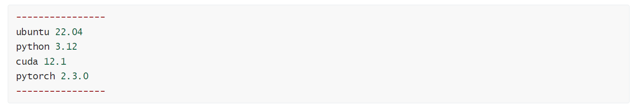
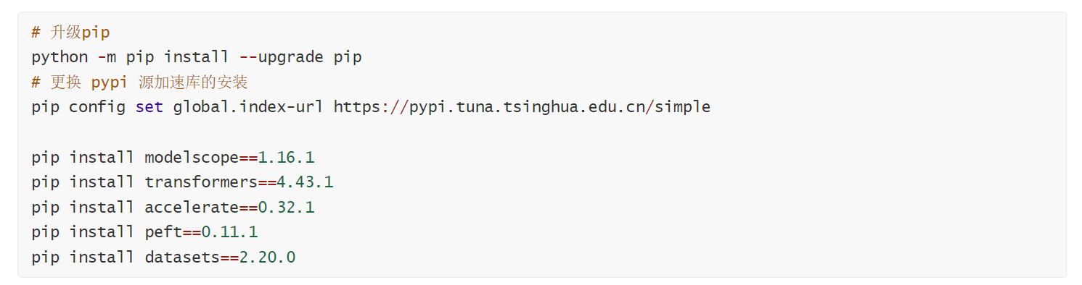
具体案例分享
chat-嬛嬛案例分享
环境准备

Slide 28
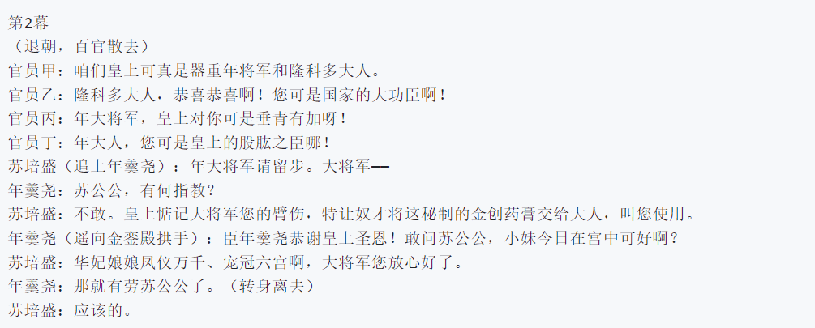
具体案例分享
chat-嬛嬛案例分享
数据准备
首先，我们需要准备《甄嬛传》剧本数据，这里我们使用了《甄嬛传》剧本数据，我们可以查看一下原始数据的格式。

Slide 29
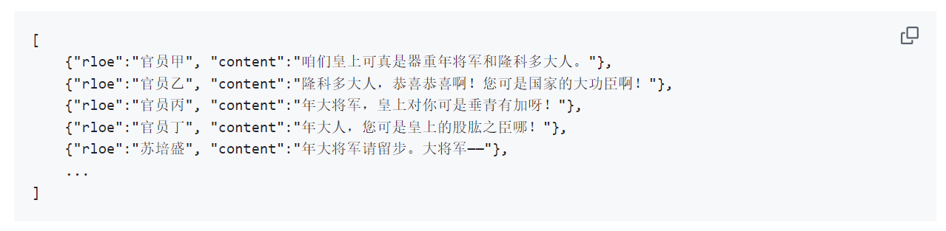
具体案例分享
chat-嬛嬛案例分享
数据准备
每一句都有人物及对应的台词，所以就可以很简单的将这些数据处理成对话的形式，如下：

Slide 30
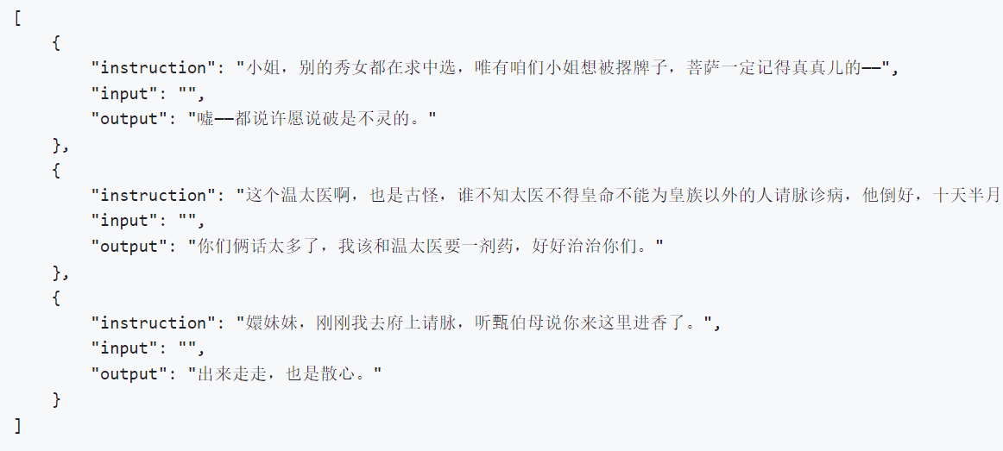
具体案例分享
chat-嬛嬛案例分享
数据准备
然后再将我们关注的角色的对话提取出来，形成 QA 问答对。对于这样的数据，我们可以使用正则表达式或者其他方法进行快速的提取，并抽取出我们关注的角色的对话。最后再将其整理成 json 格式的数据，如下：

Slide 31
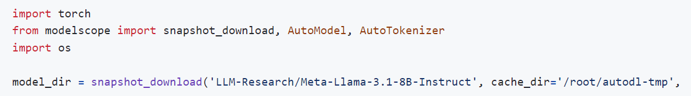
具体案例分享
chat-嬛嬛案例分享
模型训练
在self-llm的每一个模型中，都会有一个 Lora 微调模块，我们只需要将数据处理成我们需要的格式，然后再调用我们的训练脚本即可。此处选择我们选择 LLaMA3_1-8B-Instruct 模型进行微调，首先还是要下载模型，创建一个model_download.py文件，输入以下内容：

Slide 32
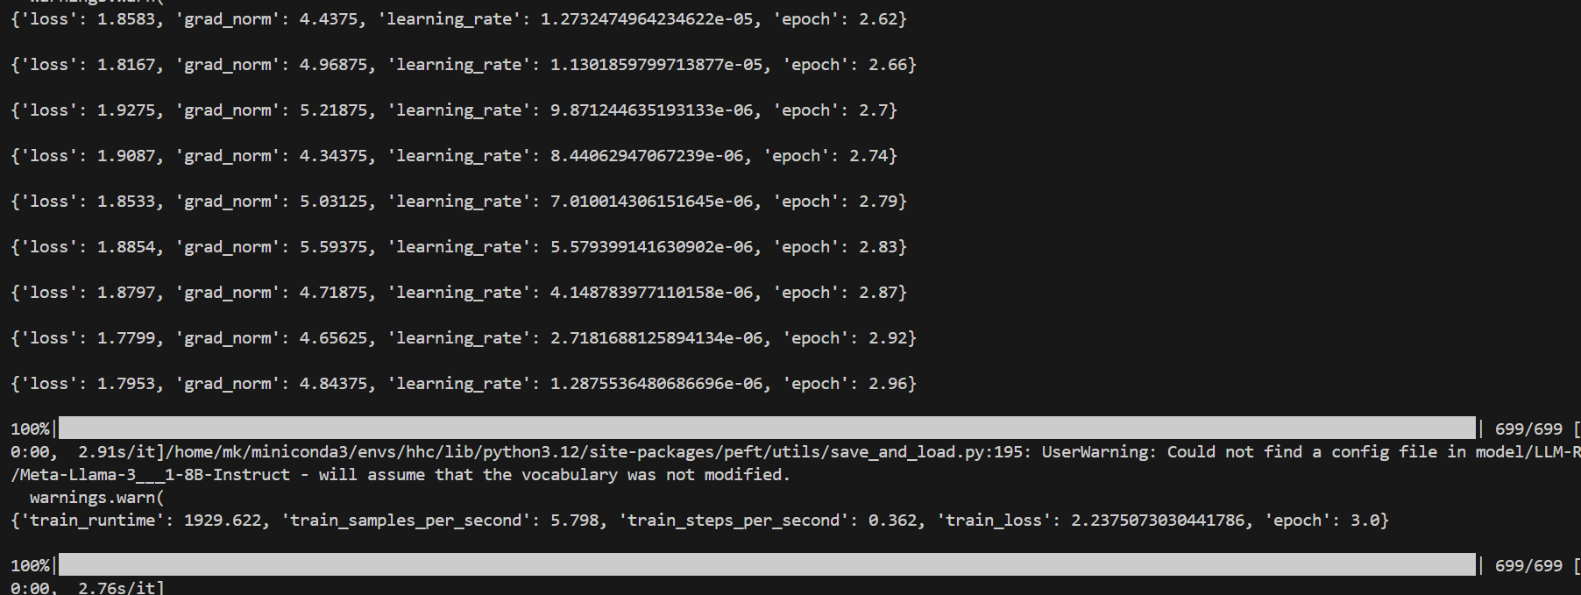
具体案例分享
chat-嬛嬛案例分享
模型训练

Slide 33
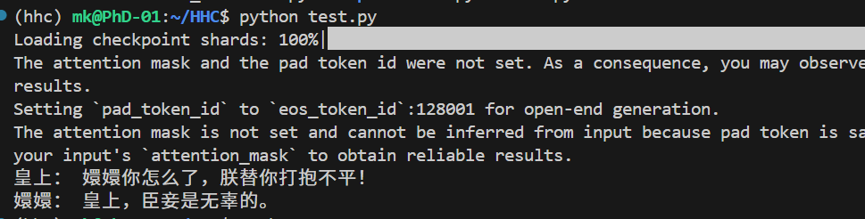
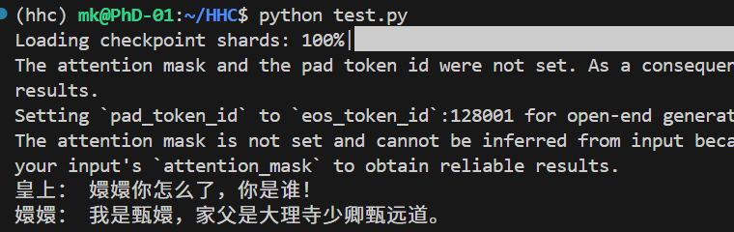
具体案例分享
chat-嬛嬛案例分享
模型验证

Slide 34
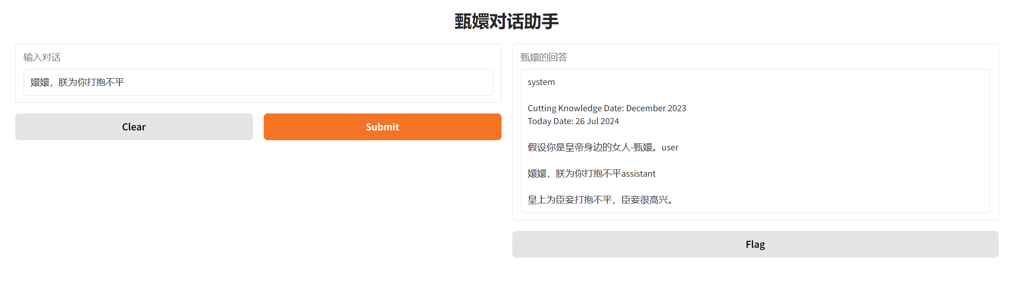
具体案例分享
chat-嬛嬛案例分享
交互界面

Slide 35
大模型应用的挑战与未来
数据隐私与安全性
数据隐私
敏感数据泄露风险：大模型在训练过程中通常需要访问大量数据，包括用户隐私数据、商业机密或政府敏感信息。如果数据缺乏有效的脱敏处理，可能会导致用户隐私数据被泄露。例如，训练后的模型可能在生成内容时意外泄露敏感信息。
跨境数据流动的法律合规性：随着大模型的应用范围扩大到国际市场，跨境数据流动带来了隐私保护法规的挑战。例如，《通用数据保护条例（GDPR）》对数据处理和存储提出了严格要求，这对模型开发和部署造成了法律合规性压力。

Slide 36
大模型应用的挑战与未来
数据隐私与安全性
模型使用安全问题
恶意攻击和模型安全：大模型可能成为黑客攻击的目标，例如通过对抗样本攻击来操控模型输出，或者通过数据注入攻击使模型产生错误结果。对于依赖大模型的行业应用，这种风险可能导致严重后果，例如金融决策错误或医疗诊断失误。
数据使用的不可追踪性：大模型训练后的数据源往往不可追踪，可能导致模型的决策不透明，增加安全审查的复杂性。这对需要监管的行业（如金融和医疗）提出了额外的安全风险。

Slide 37
大模型应用的挑战与未来
算力需求与资源消耗
算力需求的持续增长
硬件和能源的瓶颈：大模型的训练和推理需要庞大的算力支持，通常需要高性能的GPU/TPU集群。这不仅增加了硬件成本，还导致能源消耗过高。
中小企业的进入门槛：大模型开发的高算力需求使得中小企业难以参与竞争，进一步加剧了行业集中化，可能导致技术创新的垄断性问题。这种算力鸿沟在医疗、教育等领域尤为明显。
Notes:
硬件和能源瓶颈：尤其是随着模型规模的增长（如数百亿甚至万亿参数模型），训练一个大模型可能需要消耗数百兆瓦时的电能，带来巨大的运营成本和环境影响。

Slide 38
大模型应用的挑战与未来
算力需求与资源消耗
资源优化与成本控制
模型压缩与量化技术：为减少算力需求，研究者正在探索模型压缩、知识蒸馏和量化技术。这些方法可以显著降低模型的存储和计算开销，但在某些情况下可能会以牺牲模型精度为代价。如何在模型精度和资源消耗之间取得平衡，是行业应用的重要研究方向。
分布式计算与边缘部署：通过分布式计算或边缘计算技术，可以将部分计算任务分担到多个节点上，从而降低对单一节点算力的依赖。
Notes:
分布式计算：例如，在IoT（物联网）场景下，边缘设备可以部署轻量化模型处理本地任务，减少对云端算力的需求。

Slide 39
Thanks
汇报人：明楷

